Slide 1
TRƯỜNG TIỂU HỌC GIANG BIỂN
TẬP LÀM VĂN
Kể lại một trận thi đấu thể thao

Slide 2
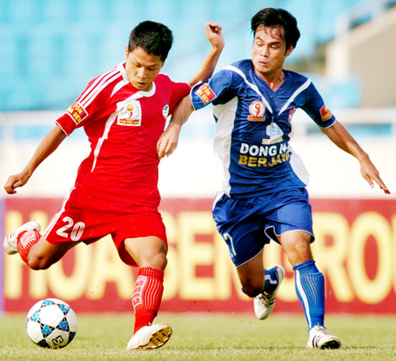
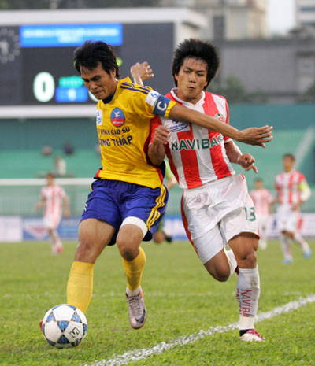

Slide 3
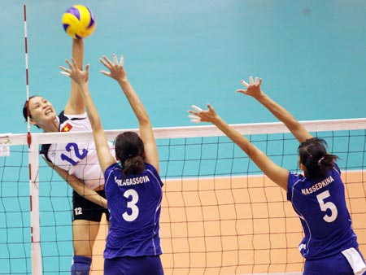
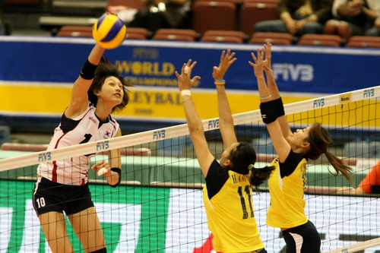
Bóng chuyền

Slide 4
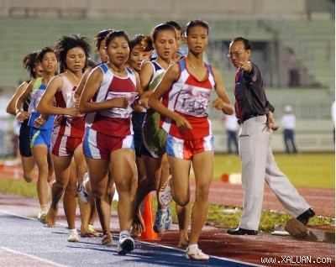
Điền kinh

Slide 5
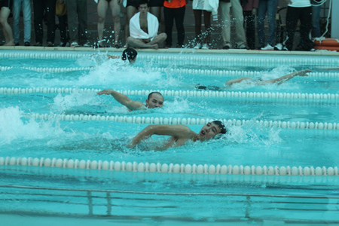
BƠI LỘI

Slide 6
2. Hãy viết một đoạn văn ngắn từ (10 đến 15 câu) kể về một trận thi đấu thể thao mà em đã được xem.

Slide 7
Viết bài văn
Câu mở đoạn
Phát triển đoạn
Câu kết đoạn
Quang cảnh chung của trận đấu.
Giới thiệu trận đấu thể thao.
Cảm xúc, ấn tượng của em.
Diễn biến trận đấu.
Tâm trạng, cảm xúc của người xem.

Slide 8

TẠM BIỆT!

